Slide 2
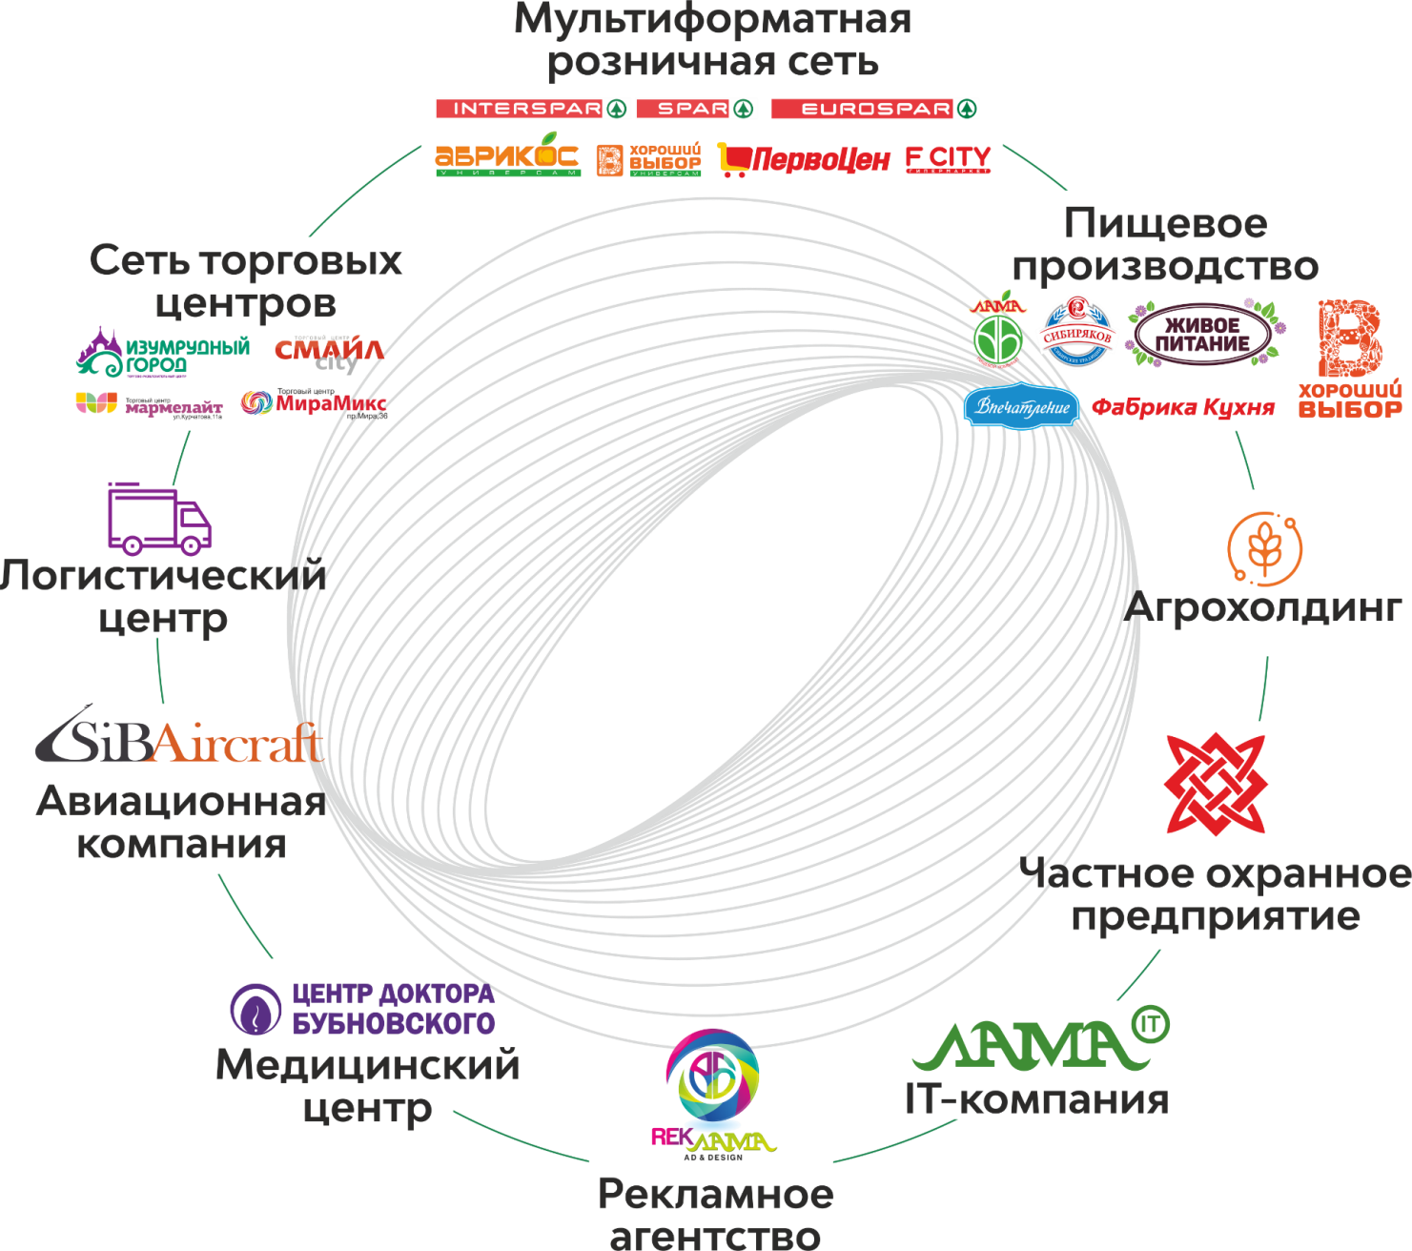
О компании
НАПРАВЛЕНИЯ БИЗНЕСА
«ЛАМА» – ЭТО
крупная
Сибирская компания в г. Томске и г. Новосибирске
32 года успешной работы
10 направлений бизнеса

Slide 3
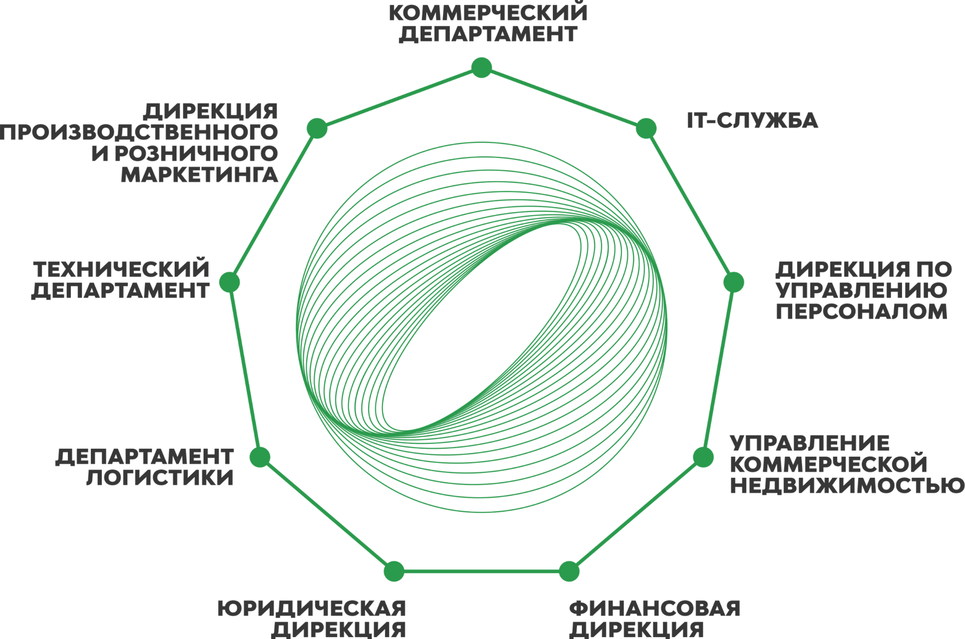
Подразделения компании

Slide 4
Дирекция по управлению персоналом
ОТДЕЛ КАДРОВ
ОТДЕЛ ПО ОХРАНЕ ТРУДА И
ТЕХНИКЕ БЕЗОПАСНОСТИ
ОТДЕЛ ПО МОТИВАЦИИ ПЕРСОНАЛА
ДИРЕКТОР ПО ПЕРСОНАЛУ «ЛАМА»
КОРПОРАТИВНЫЙ УНИВЕРСИТЕТ
ОТДЕЛ ПО ПОДБОРУ И АДАПТАЦИИ
ПЕРСОНАЛА
ПРОЕКТНЫЙ ОФИС
ОТДЕЛ ОРГАНИЗАЦИОННОГО РАЗВИТИЯ

Slide 5
Студенческая жизнь
НАПРАВЛЕНИЯ МОЛОДЁЖНОЙ
ПОЛИТИКИ КОМПАНИИ «ЛАМА»
ПРАКТИКА
ДНИ
КАРЬЕРЫ
ПРОЕКТЫ

Slide 6
Практика
ПРАКТИКА
ПРОЕКТНАЯ ПРАКТИКА
1
ПРОИЗВОДСТВЕННАЯ ПРАКТИКА
2

Slide 7
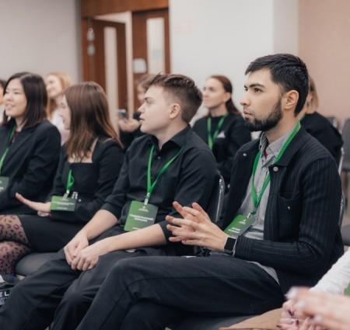
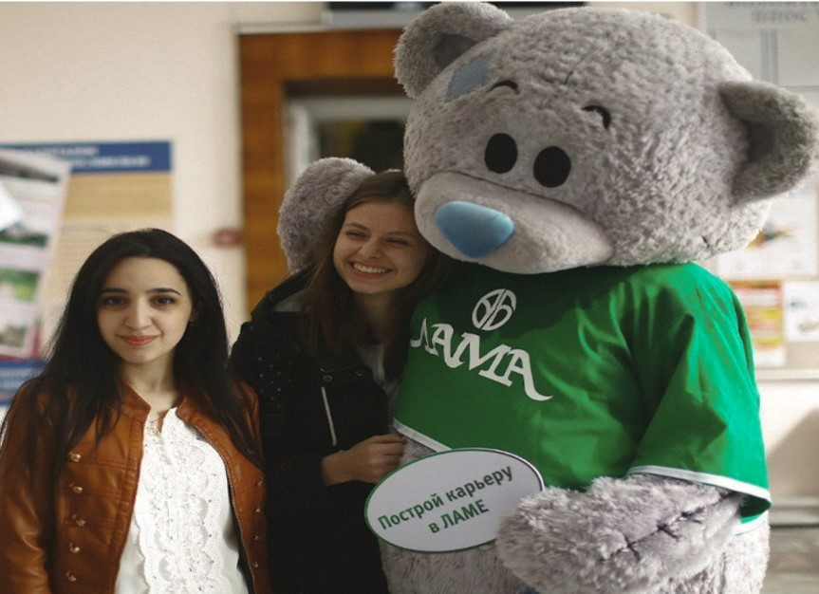
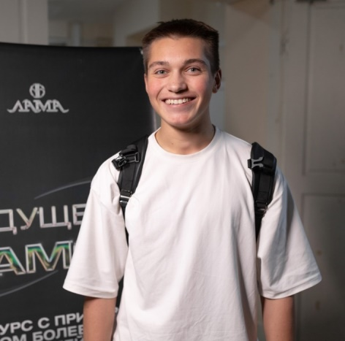
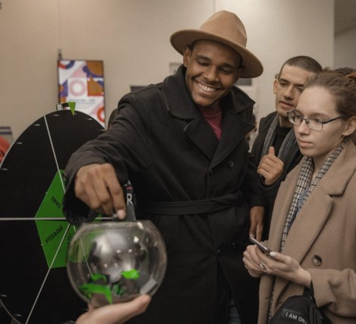
Студенческие проекты
БУДУЩЕЕ С «ЛАМОЙ»
СТИПЕНДИАТ ЛАМЫ
БИЗНЕС ПОГРУЖЕНИЕ
СДЕЛАЙ ДЕЛО
ПОСТРОЙ КАРЬЕРУ В ЛАМЕ

Slide 8
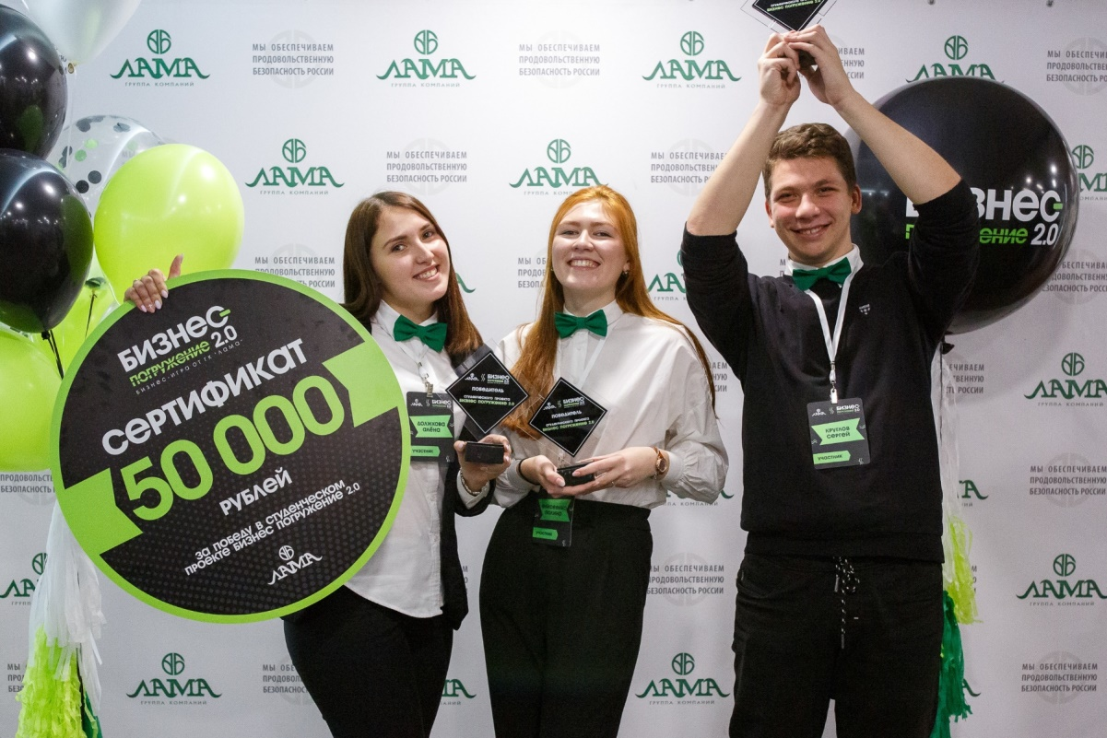
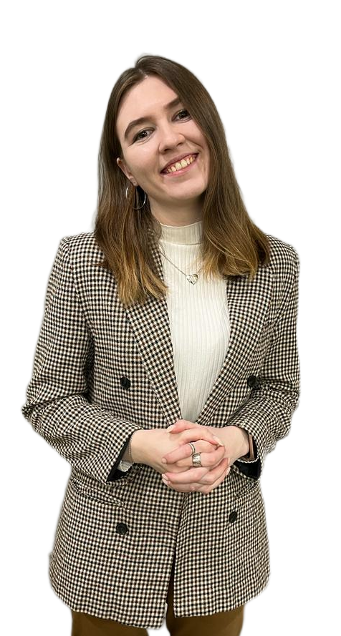
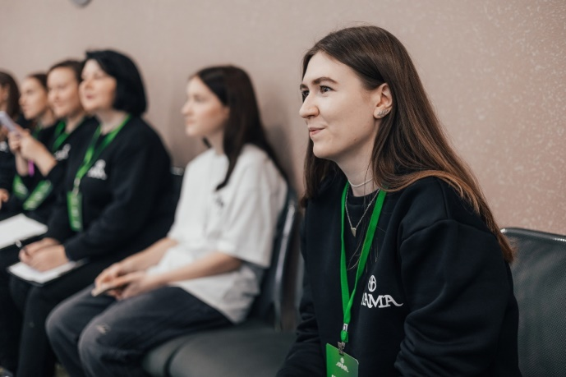
Опыт сотрудника
Дикун Полина Игоревна
Менеджер проектов
Опыт работа в компании
3,5 года
Победитель проекта «Бизнес-погружение 2018»

Slide 9
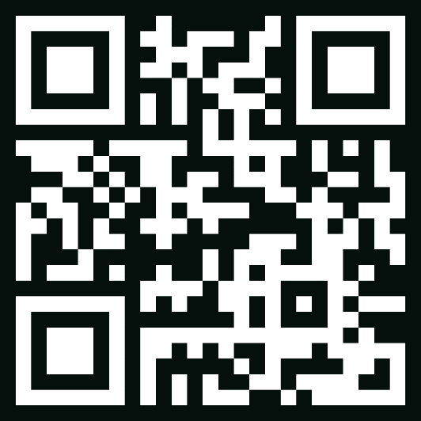
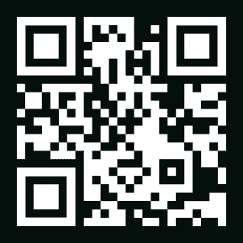
@rabota_lama
@rabota_lama
работавламе.рф
Ведущий специалист по работе с молодёжью Панков Владимир Александрович
+7(952)806-12-09

